Slide 1
Python下调用 kmboxverB
（基于ESP32开发板）
（基于MicroPython）

Slide 2
Python的串口操作库pyserial
封装了串口通讯模块，支持Linux、Windows、BSD(可能支持所有支持POSIX的操作系统)，支持Jython(Java)和IconPython(.NET and Mono).

Slide 3
1. 特性
所有平台使用同样的类接口
端口号默认从0开始，程序中不需要知道端口名称
像文件读写一样的API，read、write（readline等也受支持）
所有程序全由Python完成，除了标准库外不依赖其他包，除了pywin32(windows)、JavaComm(Jython). POSIX(Linux, BSD) 只依赖Python标准库。

Slide 4
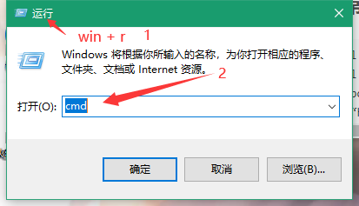
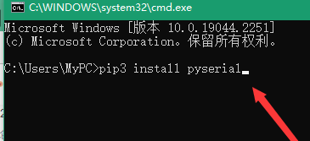
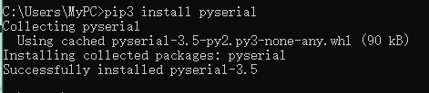
2. 安装pyserial库
pip3 install pyserial
win + r 快捷键打开运行
输入 pip3 install pyserial 回车

Slide 5
3. pyserial库常用函数介绍
serial = serial.Serial(‘COM1’, 115200) 打开COM1并设置波特率为115200，COM1只适用于Windows
serial = serial.Serial(‘/dev/ttyS0’, 115200) 打开/dev/ttyS0并设置波特率为115200, 只适用于Linux
print serial .portstr 能看到第一个串口的标识
serial .write(“hello”) 往串口里面写数据
serial .close() 关闭serial 表示的串口
serial .open() 打开串口
data = serial .read(num) 读num个字符
data = serial .readline() 读一行数据，以/n结束，要是没有/n就一直读，阻塞。
serial .baudrate = 9600 设置波特率
print serial 可查看当前串口的状态信息
serial .isOpen() 当前串口是否已经打开
serial.inWaiting() 判断当前接收的数据
serial.flushInput() 清除输入缓冲区数据
serial.flushOutput() 中止当前输出并清除输出缓冲区数据

Slide 6
3.1 pyserial.Serial 的参数
name:设备名字
port：读或者写端口
baudrate：波特率
bytesize：字节大小
parity：校验位
stopbits：停止位
timeout：读超时设置
writeTimeout：写超时
xonxoff：软件流控
rtscts：硬件流控
dsrdtr：硬件流控
interCharTimeout:字符间隔超时

Slide 7
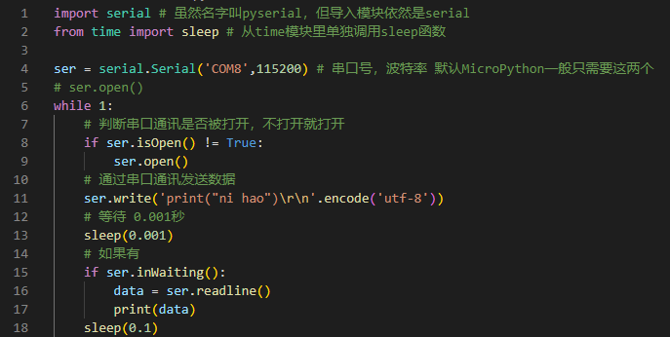
4.实例: 发送并获取esp32开发板的数据并回显

